Slide 1
الفصل السابع
المحاضرة الثامنة
نظرية الإنتاج
The Theory of Production

Slide 2
الكفاءة الإنتاجية
الكفاءة الفنية: أقصى إنتاج ممكن باستخدام قدر معين من الموارد.(الاستغلال الامثل للموارد
الكفاءة الاقتصادية: تحقيق قدر معين من الإنتاج بأقل تكلفة ممكنة.
المدى القصير والمدى الطويل
الفترة الزمنية ليست معيار لتحديد المدى (قصير او طويل)
معيار لتحديد مدى الانتاج هي مدى تغير عناصر الانتاج
المدى القصير: هو الفترة التي لا تكفي لقيام المنشأة بتغيير جميع عناصر الإنتاج، فيبقى على الأقل عنصر واحد من عناصر الإنتاج ثابتاً بينما تتغير باقي عناصر الإنتاج
المدى الطويل: هو الفترة التي تصبح فيها جميع عناصر الإنتاج متغيرة فهو لهذا السبب يعرف بالمدى التخطيطي.

Slide 3
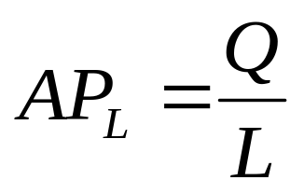
قانون تناقص الغلة (الانتاج)
ينص هذا القانون على أنه عند إضافة وحدات متتالية من عنصر الإنتاج المتغير إلى قدر ثابت من عناصر الإنتاج الأخرى، فإن الناتج الحدي لعنصر الإنتاج المتغير يأخذ في النهاية في التناقص.
الناتج المتوسط للعمالة(APL)
APL=Q/L
هو نصيب الوحدة من ذلك العنصر من الإنتاج الكلي.
APL=Q/K
الناتج المتوسط لرأس المال (K)
العلاقة بين الإنتاج وعناصر الإنتاج
قانون تناقص الإنتاجية الحدية لعناصر الإنتاج المتغيرة أو قانون تناقص الغلة.
العائد على الحجم.

Slide 4
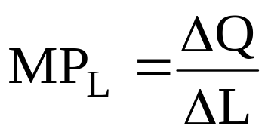
الشكل (7-1)
دالة الإنتاج في المدى القصير
الناتج الحدي الكلي لعنصر الانتاج المتغير (MPL) (L يعني العمالة(
الجدول (7-1)
هو التغير في الناتج المترتب على التغير في كمية هذا العنصر بوحدة واحدة عند ثبات كميات باقي عناصر الإنتاج. وتحسب كما يلي :
الناتج الحدي الكلي لعنصر الانتاج المتغير = الكمية المتغيرة (^Q)/عنصر الانتاج المتغير(^L)

Slide 5
قانون تناقص الغلة هو نفس قانون تناقص الناتج الحدي
الناتج الكلي
TP
الشكل (7-1): دالة الإنتاج في المدى القصير، حيث يزيد الإنتاج بمعدل متزايد في البداية، ثم يستمر في التزايد بمعدل متناقص حتى يصل نهايته العظمى عند النقطة M ليتناقص بعد ذلك.
مؤشر الناتج الكلي
B
الناتج الكلي اذا وصل اقصى قيمة له فالناتج الحدي اصبح صفر
الناتج الحدي اعلى من الناتج المتوسط ولكن عند التقاطع اصبح المتوسط أعلى
TP
A
عندما يتناقص الناتج الكلي فيعني ان الناتج الحدي دخل منطقة السالب (فيتم استبعاد هذه المرحلة)
الناتج المتوسط للعمالة
AP_{L}
L
0
العمالة (المتغير)
L₁
L₂
MP_{L}
الناتج الحدي

Slide 6
الجدول (1-7): الناتج الكلي والمتوسط والحدي لعنصر العمل
الناتج المتوسط AP_{L} | الناتج الحدي MP_{L} | الناتج الكلي Q | عدد العمال L
15.0 | -- | 15 | 1
15.5 | 16 | 31 | 2
16.0 | 17 | 48 | 3
14.8 | 11 | 59 | 4
13.6 | 9 | 68 | 5
12.0 | 4 | 72 | 6
10.4 | 1 | 73 | 7
9.0 | 0 | 73 | 8
7.8 | -3 | 70 | 9
6.7 | -5 | 65 | 10

Slide 7
الشكل (7-3)
المراحل الثلاث للإنتاج
المرحلة الأولى: من الصفر وحتى يصل الناتج المتوسط لعنصر الإنتاج المتغير إلى نهايته العظمى.
المرحلة الثانية: من مستوى الإنتاج المقابل للنهاية العظمى للناتج المتوسط وحتى يصل الناتج الكلي إلى نهايته العظمى.
المرحلة الثالثة: من نقطة النهاية العظمى للناتج الكلي وما بعدها.
الشكل (7-2)
العلاقة بين الناتج الحدي والناتج المتوسط

Slide 8
AP_{L}
MP_{L}
عندما يتقاطع الناتج الحدي مع الناتج المتوسط يصبح الناتج المتوسط اعلى من الناتج الحدي
الناتج المتوسط
AP_{L}
L
العمالة
L₁
MP_{L}
الناتج الحدي
الشكل (6-2): الناتج المتوسط والناتج الحدي لعنصر العمل، حيث يزيد الناتج المتوسط طالما كان الناتج الحدي أكبر وينخفض عندما يصبح الناتج الحدي أقل منه، ويصل نهايته العظمى عندما يتساويان تماماً.

Slide 9
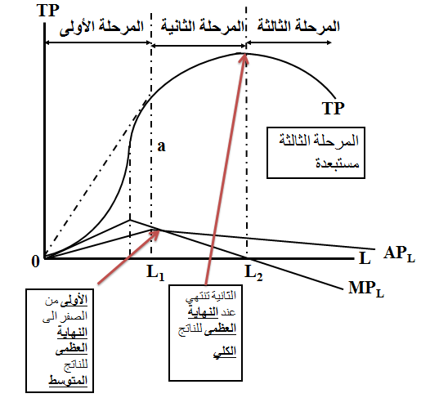

Slide 10
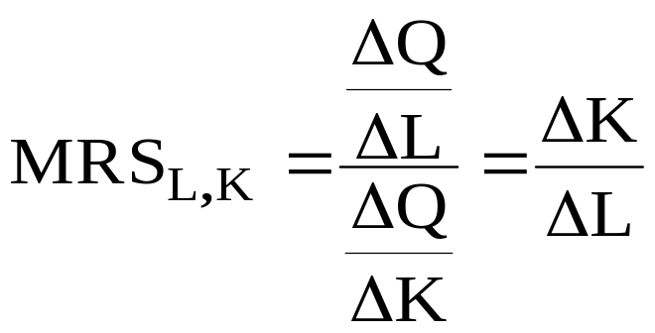
الشكل (7-4)
منحنيات سواء الناتج
خصائص منحنيات سواء الإنتاج
لمنحنيات سواء الإنتاج خصائص أساسية ثلاث :
منحنيات سواء الناتج ذات ميل سالب ومقعرة بإتجاه نقطة الأصل.
منحنيات سواء الناتج لا تتقاطع.
المنحنيات الأبعد عن نقطة الأصل تشير إلى مستوى أعلى من الناتج.
معدل الإحلال الحدي بين العمل ورأس المال (ميل منحنى سواء الانتاج)
يقاس كما يلي :

Slide 11
K
Q₂
Q₁
L
الشكل (7-4): منحنيات السواء للإنتاج، مقعرة إلى نقطة الأصل، ولا تتقاطع، والمنحنى (Q₂ ) يشير إلى مستوى إنتاجي أكبر من مستوى الإنتاج على المنحنى (Q₁ ).

Slide 12
العائد على الحجم
زيادة الإنتاج الكلي عند زيادة جميع عناصر الإنتاج بنسبة معينة.
زيادة الكميات >>> زيادة الانتاج الكلي
العائد الثابت على الحجم
زيادة كميات جميع عناصر الإنتاج بنسبة معينة تؤدي إلى زيادة في الإنتاج الكلي بنسبة مماثلة.
زيادة الكميات بنسبة 10% >>> زيادة الانتاج الكلي بنسبة 10%
العائد المتزايد على الحجم
زيادة جميع عناصر الإنتاج بنسبة معينة تؤدي إلى زيادة الإنتاج الكلي بنسبة أكبر.
زيادة الكميات بنسبة 10% >>> زيادة الانتاج الكلي بأكثر من 10%
العائد المتناقص على الحجم
زيادة جميع عناصر الإنتاج بنسبة معينة إلى زيادة الإنتاج الكلي بنسبة أقل.
زيادة الكميات بنسبة 10% >>> زيادة الانتاج الكلي بأقل من 10%

